Slide 1
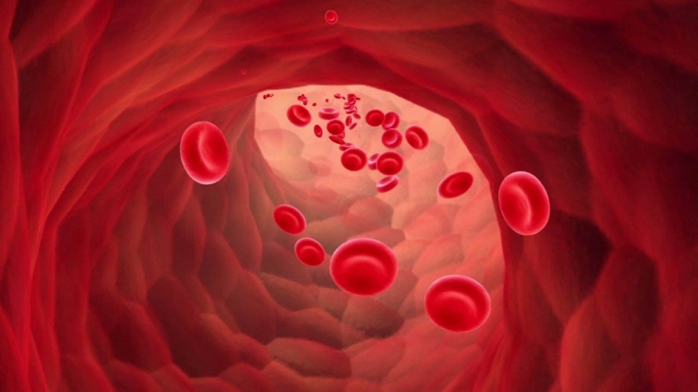
Особенности лабораторной диагностики болезни Виллебранда.
ГООВПО «Донецкий национальный медицинский университет им.
М. Горького»
Кафедра трансплантологии и клинической лабораторной диагностики.
АВТОРЫ :
асс. Федорова А.В., асс. Лисанова С.В., асс. Панфилова В.В., асс. Смирнова Т.Я.
Докладчик : асс. Федорова А.В
IV МЕЖДУНАРОДНЫЙ МЕДИЦИНСКИЙ ФОРУМ ДОНБАССА «НАУКА ПОБЕЖДАТЬ… БОЛЕЗНЬ» посвященный 90-летию Донецкого национального медицинского университета имени М. Горького

Slide 2
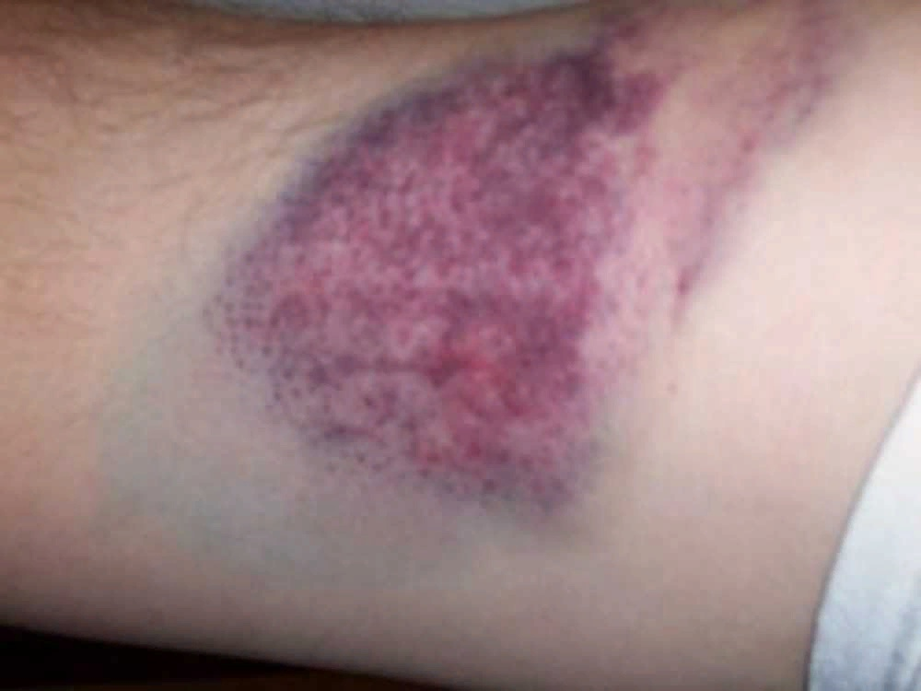
Болезнь Виллебранда (БВ) - наиболее распространенное наследственное (аутосомное) нарушение свертывающей системы крови, которое обусловлено волнообразным количественным и/или качественным дефицитом фактора Виллебранда (vWF).
БВ – фенотипически гетерогенная коагулопатия с аутосомно-рецессивным ( тип 2 БВ) или аутосомно-доминантным (тип 1 и тип 3 БВ) наследованием.
Согласно всем исследованиям БВ- распространённость у женщин примерно вдвое выше зарегистрированной распространённости у мужчин.

Slide 3

БВ распространена по всему миру, она также часто встречается у животных, в том числе у собак и свиней. Оценка распространённости БВ в человеческой популяции разнится в зависимости от подхода к диагнозу.
БВ в различных странах (в том числе и в России) варьирует от 0,6 % до 1,3 %, при этом в отдельных источниках указывается частота встречаемости БВ составляющая 2 %.

Slide 4
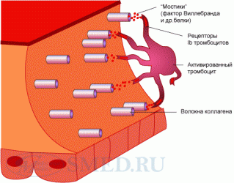
Фактор фон Виллебранда — гликопротеин плазмы крови, играющий важную роль в гемостазе. Кодируется геном VWF, расположенным на 12-й хромосоме. Этот ген очень большого размера (178 т.п.н.) и очень сложный (52 эксона), что затрудняет молекулярно-генетический анализ.
Физиология фактора Виллебранда
ФВ выполняет 2 основные функции в гемостазе:
Является молекулой адгезии, обеспечивающей надежную фиксацию тромбоцитов к коллагену субэндотелия и друг к другу.
Связывает ф VIII и защищает его от преждевременной протеолитической инактивации. ФВ синтезируется в эндотелиоцитах и мегакариоцитах. Синтезированный фВ поступает в кровь и субэндотелиальный матрикс. Кроме этого фВ депонируется
в альфа-гранулах
тромбоцитов и тельцах
Вейбла-Палада эндотелиоцитов.

Slide 5
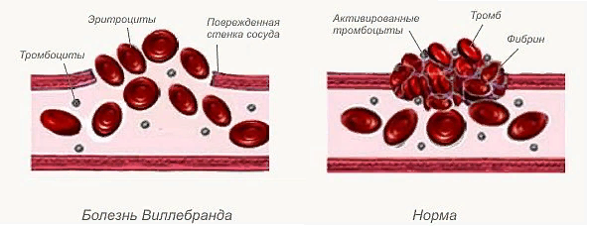
Факторы, влияющие на развитие и проявления БВ
1.Внутренние факторы
Генетические мутации в гене фактора
Виллебранда.
2.Факторы окружающей среды
Группа крови АВО
Стресс
Физические нагрузки
Беременность

Slide 6
Почему существуют трудности в диагностике болезни Виллебранда?
1. Диагностика затруднена из-за волнообразного изменения уровня FW. Иными словами у одного и того же индивидуума в разные моменты времени уровень FW может демонстрировать колебания в широком диапазоне. Бывает, что у одного и того же пациента колебание FW в диапазоне от 20 МЕ/дл до 120 МЕ/дл.
Таким образом, у лиц с признаками чрезмерной кровоточивости, однократное исследование, давшее нормальный результат не позволяет исключить наличие болезни Виллебранда.
2. Сложность диагностики из-за выраженной полиморфности клинических проявлений заболевания и отсутствием жесткой корреляционной связи между клиническими проявлениями кровоточивости и качественно-количественными показателями лабораторных исследований.

Slide 7
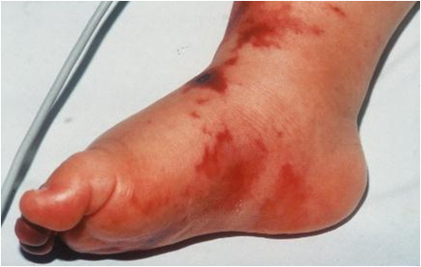
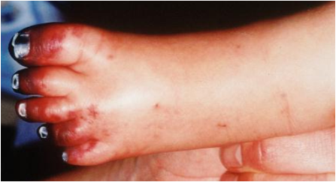
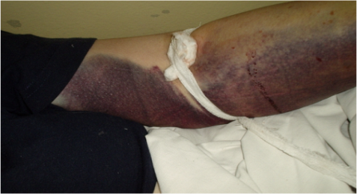
Тип заболевания | Частота, % | Характеристика
Тип 1 | 70 | Частичный дефицит vWF; уровень FVIII нормальный или сниженный пропорционально степени снижения vWF нормальное распределение мультимеров ФВ.
Тип 2 | 25 | Качественные дефекты vWF
2A | 10-15 | Снижение количества высокомолекулярных мультимеров vWF, повышение протеолиза ФВ протеазой ADAMTS13.
2B | менее 5 | Повышение аффинности vWF к рецепторам GPIb тромбоцитов, избыточное связывание vWF с тромбоцитами
2M | редко | Снижение ристоцетин-кофакторной активности vWF при нормальном содержании антигена vWF; нормальная мультимерная структура vWF
2N | ед. | Cнижение аффинности к FVIII
Тип 3 | 5 | Практически полное отсутствие vWF с низкой активностью FVIII
Комитет по науке и стандартизации (Scientific and Standardization Committee – SSC) при
Международном обществе по проблемам тромбоза и гемостаза (International Society on
Thrombosis and Haemostasis – ISTH)

Slide 8
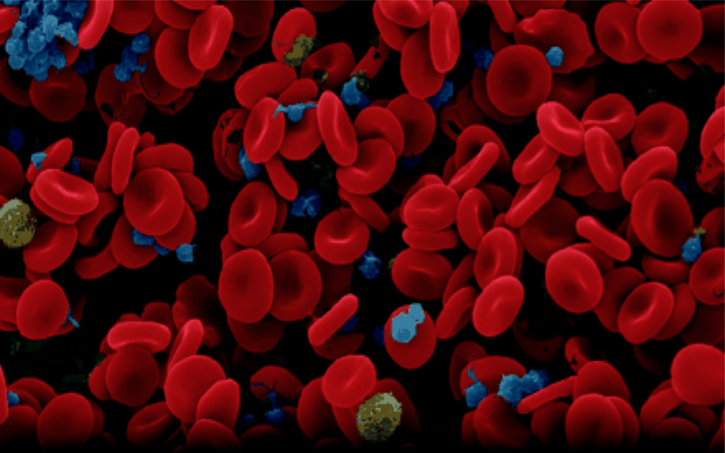
Кроме того, существует тромбоцитарный тип болезни Виллебранда, который обусловлен мутацией в гене тромбоцитарного рецептора гликопротеина Ib, вследствие которой повышается чувствительность данного рецептора к высокомолекулярным мультимерам фактора Виллебранда. Фенотип аналогичен подтипу 2B.
Приобретенный синдром Виллебранда определяется у пациентов с аутоиммунными, лимфопролиферативными заболеваниями, обусловлен появлением ингибитора против фактора Виллебранда, а также качественными аномалиями фактора VIII в связи с адсорбцией высокомолекулярных мультимеров патологическими белками.

Slide 9
Клинические признаки
Основное проявление БВ – геморрагический синдром микроциркуляторного, смешанного типов, спонтанного или посттравматического характера.
При БВ 1 и 2 типов преобладает микроциркуляторный тип кровоточивости: экхимозы, кровотечения из слизистых (десневые, носовые, луночковые), меноррагии, кровотечения при проведении хирургических вмешательств и инвазивных диагностических процедур.
При типах БВ, характеризующихся выраженным снижением уровня FVIII (2A, 2N, 3), часто наблюдается смешанный (микроциркуляторно-гематомный) тип геморрагического синдрома.
При данном типе заболевания в клинической картине преобладают нарушения опорно-двигательного аппарата в результате рецидивирующих кровоизлияний в суставы (гемартрозов), гематомы мягких тканей различной локализации спонтанного характера, забрюшинные гематомы.

Slide 10
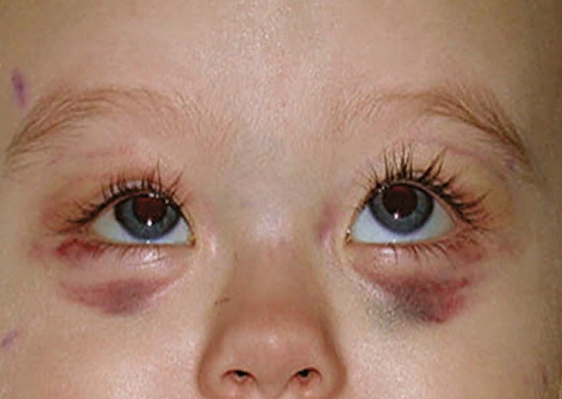
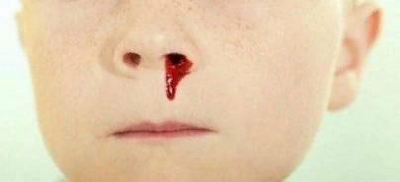
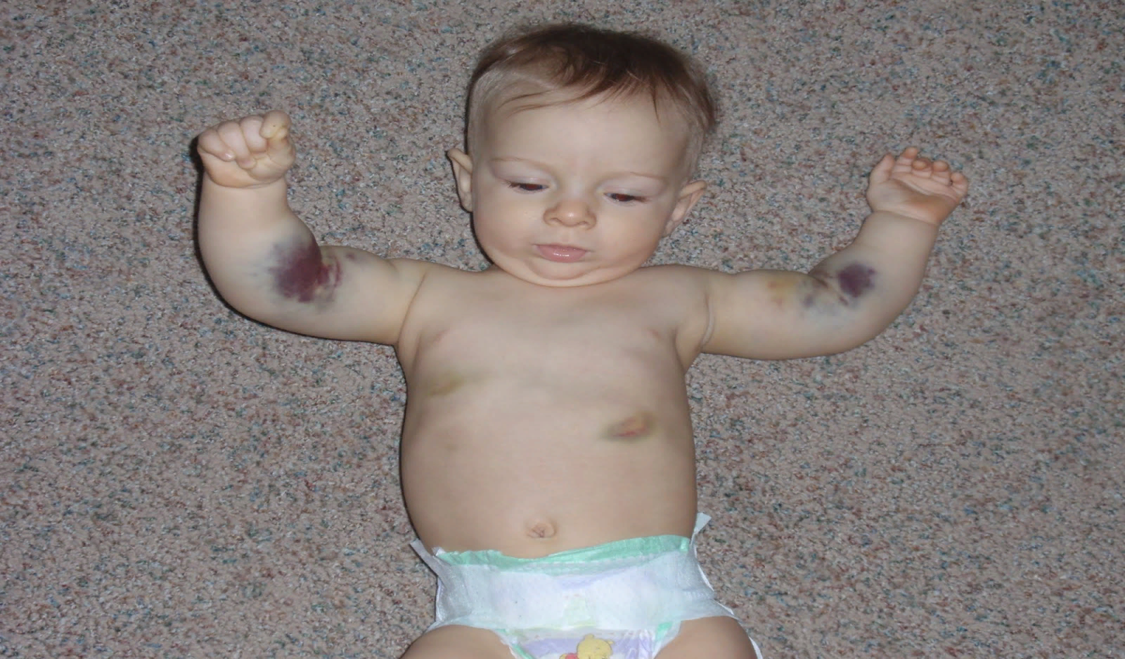

Slide 11
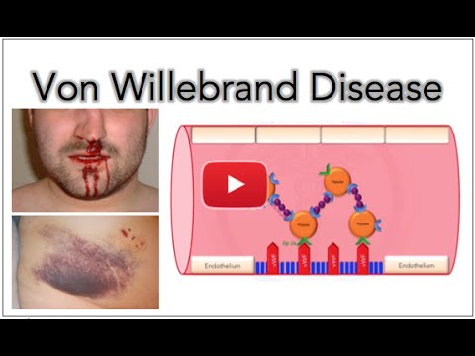
Жизнеугрожающие кровотечения более характерны для БВ 3 типа.
К ним относятся:
кровотечения/кровоизлияния в центральную нервную систему (ЦНС);
кровотечения/кровоизлияния в желудочно-кишечный тракт (ЖКТ);
кровотечения/кровоизлияния в шею/горло;
забрюшинная гематома.

Slide 12
Диагностика
Заподозрить БВ возможно при наличии следующих клинических признаков :
кровотечения из незначительных порезов или ран, которые длятся более 15 мин или отсроченно возникают в течение 7 дней после травмы;
эпизоды длительного или повторного кровотечения после хирургического вмешательства или экстракции зубов, в том числе отсроченного характера в течение первых 7—10 дней;
спонтанные или посттравматические гематомы мягких тканей, нехарактерные для объема травмы;
носовые кровотечения, которые длятся более 10 мин, несмотря на физическую компрессию, или требующие медицинского вмешательства;
наличие крови в кале без видимой причины;
желудочно-кишечные кровотечения, не объяснимые язвами или портальной гипертензией;
любые обильные маточные кровотечения, которые длятся более 7—10 дней;
наличие забрюшинных гематом или гемартрозов в анамнезе;
развитие геморрагического синдрома при приеме таких препаратов, как ацетилсалициловая кислота, НПВС, клопидогрел, варфарин или гепарин;
БВ в семейном анамнезе.

Slide 13
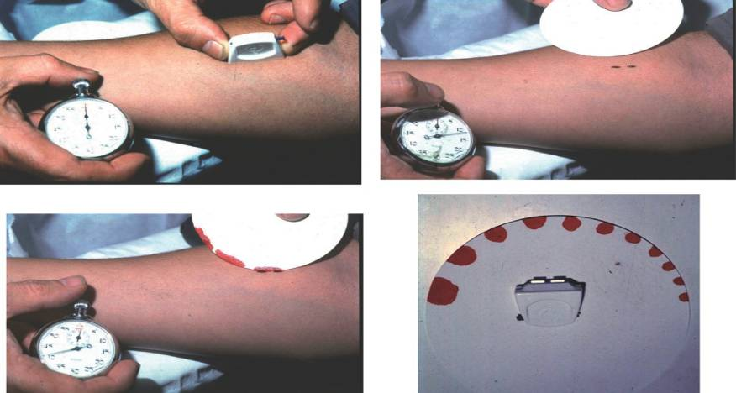
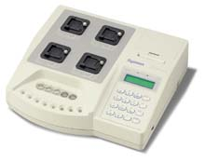
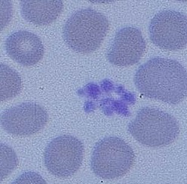
Диагностика болезни Виллебранда
Скринговые тесты
- Время остановки кровотечения - по Дюке, Айви
(удлинено 50% больных, за исключением типа 2N)
- АЧТВ (удлинено при дефиците ф.VIII)
- Число тромбоцитов
(тромбоцитопения при 2В тип; дифф. диагностика геморрагического синдрома, подготовка к агрегатометрии)

Slide 14
Диагностика болезни Виллебранда
Диагностические тесты
  Концентрация антигена ФВ (VWF:Ag)
  Активность ФВ в плазме (VWF:RCo)
  Активность фактора VIII (FVIII:C)
  Мультимерный анализ
  Агрегатометрия тромбоцитов, индуцированная ристоцетином (RIPA)
  Коллаген связывающая активность ФВ (VWF:CB)
  Фактор-VIII-связывающая активность ФВ (VWF:FVIIIB)

Slide 15
Лабораторные анализы на БВ
Анализ | Цель
Коагуляционная активность фактора VIII (FVIII:C) | Измерение функциональной активности фактора VIII
Антиген фактора фон Виллебранда (VWF:Ag) | Измерение количества VWF
Ристоцетин-кофакторная и/или коллагенсвязывающая активность (VWF:RCo и/или VWF:CB) | Измерение функциональной активности VWF
Мультимеры фактора фон Виллебранда | Позволяет увидеть, насколько хорошо мультимеризован (соединён в цепочки) мономер VWF
Агрегация тромбоцитов, индуцированная ристоцетином (RIPA) | Измерение чувствительности VWF к ристоцетину (способствует диагностике БВ типа 2B)

Slide 16
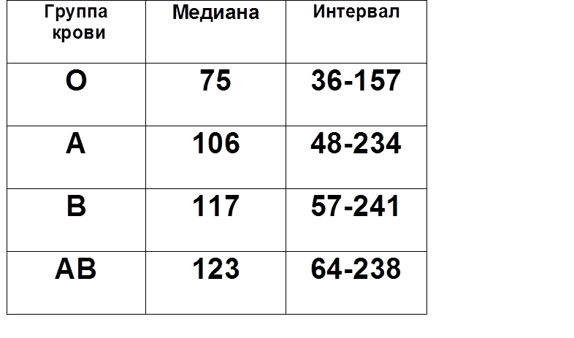
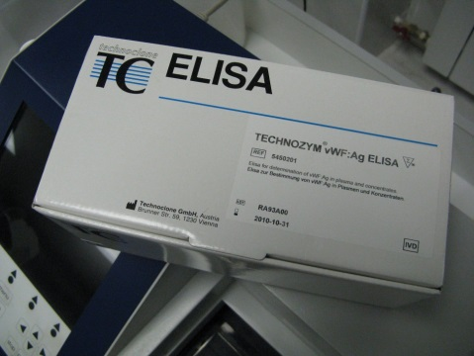
1) Концентрация антигена ФВ
  Метод определения – ИФА VWF:Ag
  Определяется уровень самого белка в плазме
  Желательно учитывать группу крови пациента (концентрация ниже в группе крови 0(!) – более быстрое расщепление, Т1/2 <10часов)
  Референсный интервал
  0,5 – 1,5 ЕД/мл (50 – 150 %)
у 3-5% здоровых людей – 30-50%

Slide 17
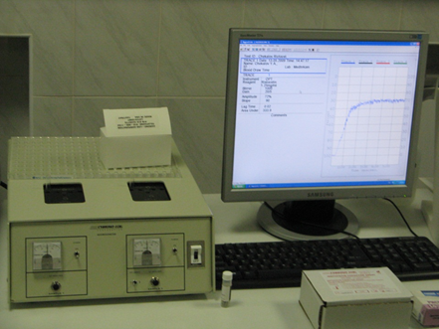
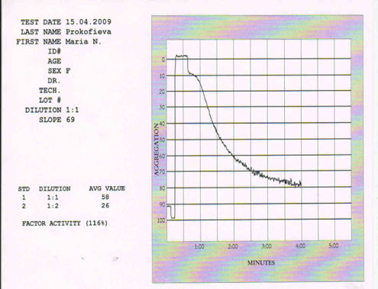
2) Активность ФВ VWF:RCo (ристоцетин – кофакторная активность)
  Метод определения – агрегатометрия (к «смеси» стандартных тромбоцитов и ристоцетина добавляется плазма пациента). Без участия ф. Виллебранда тромбоциты не могут агрегировать.
  большая вариабельность (10-15%) референсные значения –
  не менее 50%)

Slide 18
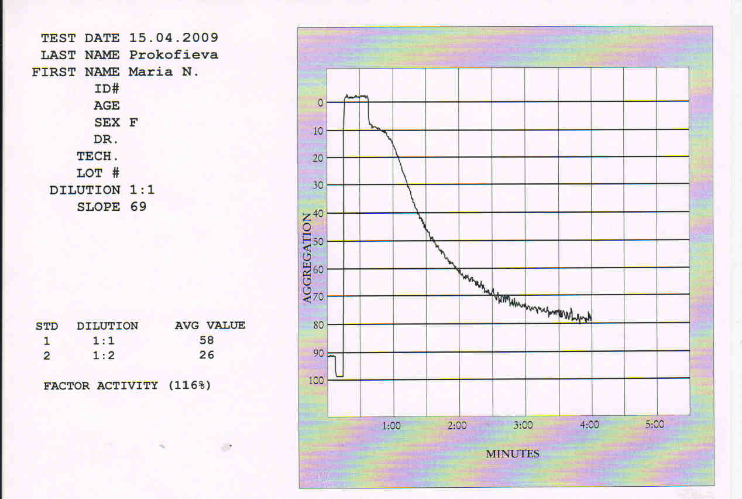
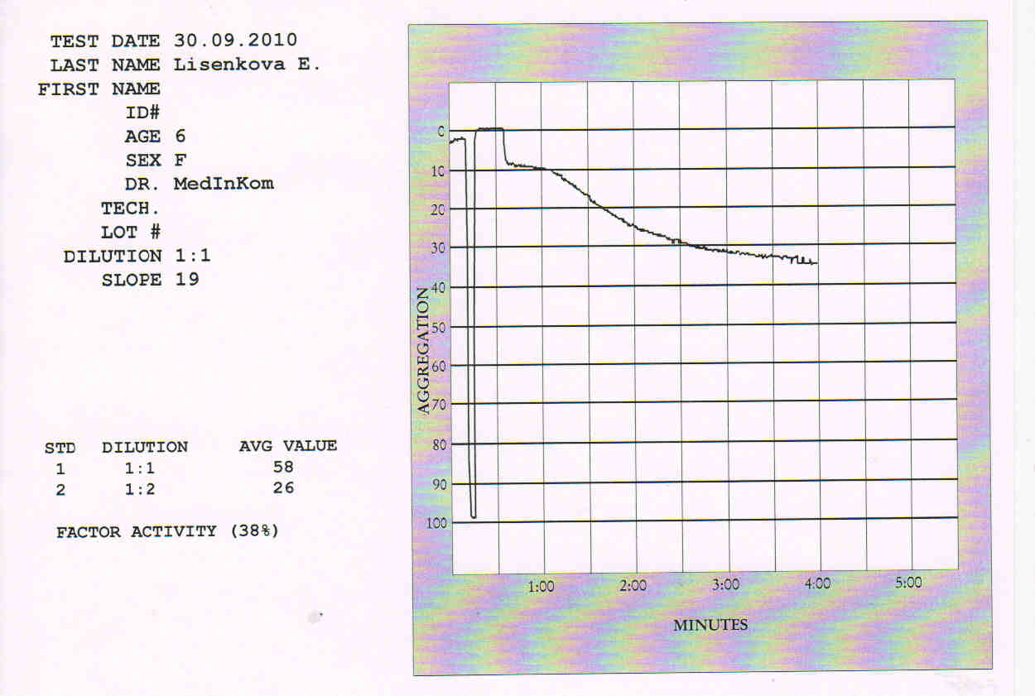
2) Активность ФВ (ристоцетин – кофакторная активность)
Норма
(116%)
Умеренное снижение
(38%)

Slide 19
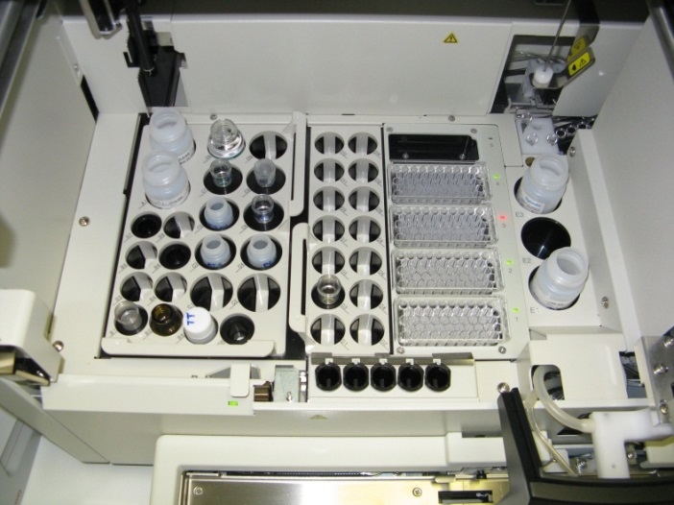
3) Активность ф.VIII
Клоттинговый метод определения (коагулометрия)
Референсные значения – 70 – 150 %
Может быть снижена незначительно или
существенно (2N)
Также, как и у ФВ,
м.б. зависимость от группы крови
(гр.0 – 90%; гр. А,В,АВ – 132%)
(Miller et al. , J Thromb Haemost 2003;1:2191)

Slide 20
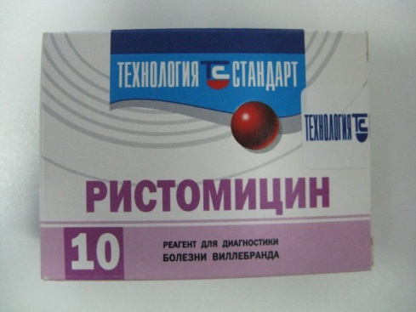
4) Агрегация тромбоцитов, индуцированная ристоцетином (ристомицином)
  В кювете агрегометра происходит агглютинация тромбоцитов через Ib-рецептор тромбоцитов
Для этого плазма больного анализируется с добавлением трех концентраций ристоцетина:
1.2 мг/мл , 0.9мг/мл, 0.6мг/мл
  Использование
  низких доз ристомицина
  (0,6мг/мл) для выявления
  «гиперактивного» ответа
  (2В-тип болезни
  Виллебранда)
  Референсные значения –
  60 – 80 %
1,25 мг/мл
Плазма, богатая Тц (PRP)
+
Формир.
агрегатов
РИСТОЦЕТИН
Начальное светопропускание
Увеличение светопропускания

Slide 21
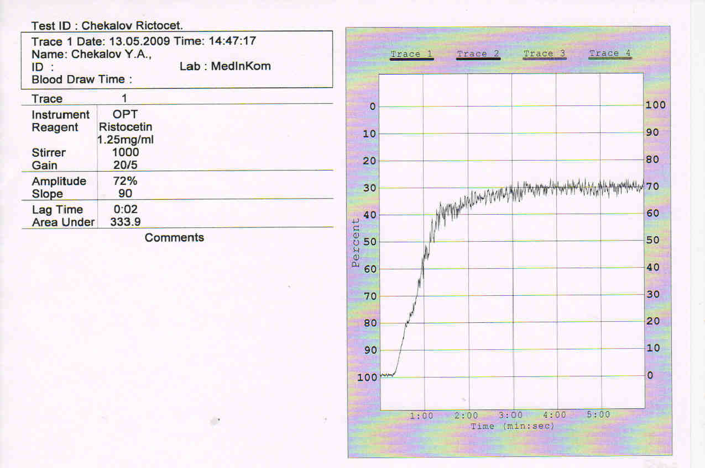
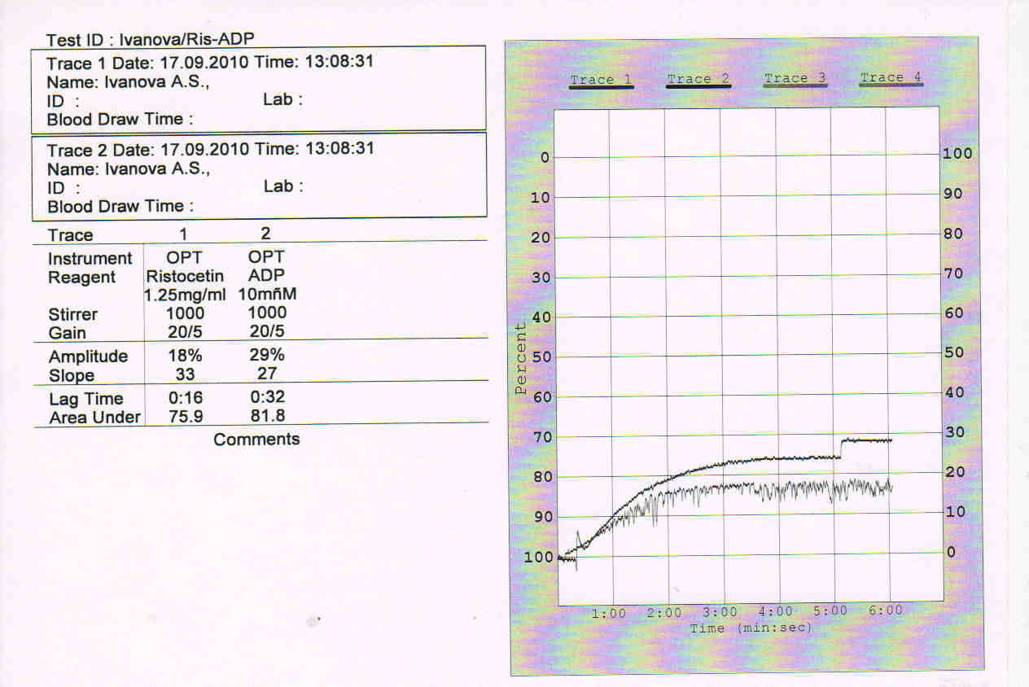
4) Агрегация тромбоцитов, индуцированная ристоцетином (ристомицином)
Норма
(72%)
Снижение
(18%)

Slide 22
5) Определение мультимерности ФВ (иммуноэлектрофорез)

Slide 23
6) Коллаген связывающая активность ФВ
- Иммуноферментный метод определения адгезивных
свойств ФВ
«Скрининговый» функциональный тест
Позволяет с большей точностью, чем vWF:RСo, выявлять формы болезни, при которых происходит снижение высокомолекулярных мультимеров ФВ (2А)
- Референсные значения – 60 – 130 %
Thromb Haemost 2000; 83: 127 – 35. Collagen Binding Assay for von Willebrand Factor (VWF:CBA) Detection of VWD and discrimination of VWD Subtypes, Depends on Collagen Source. E J Favaloro

Slide 24
Возможный диагностический алгоритм
VWF:Ag
Имеется
Отсутствует
Определение
VWF:RCo
Тип 3
Уточнение
варианта
(2А, 2В,
2М )
<0,6
Тип 2
VWF:RCo
VWF:Ag
>0,6
Тип 1
2N >0,6

Slide 25
Результаты лабораторных анализов, характерные для БВ разных типов
 | Тип 1 | Тип 3 | Тип 2A | Тип 2B | Тип 2M | Тип 2N
БВ: Ag | ↓ или↓↓ | отсутствует (< 5 ме/дл) | ↓ | ↓ | ↓ | норма или ↓
БВ: RCo | ↓ или↓↓ | отсутствует (< 5 ме/дл) | ↓↓ или ↓↓↓ | ↓ ↓ | ↓ ↓ | норма или ↓
FVIII:C | норма или ↓ | 0,01-0,1ед./мл | норма или ↓ | норма или ↓ | норма или ↓ | ↓↓ или ↓↓↓
Отношение VWF:RCo / VWF:Ag | >0,6 | не информативно 0,6 | <0,6 | <0,6 | <0,6 | >0,6
Мультимеры | норма | отсутствует | потеря мультимеров с высокой и возможно средней) молекулярной массой | потеря мультимеров с высокой молекулярной массой | норма | норма

Slide 26

Спасибо за внимание !

